Slide 1
TERRATRÈMOLS
VALERIA,LAIA I PEDRO

Slide 2
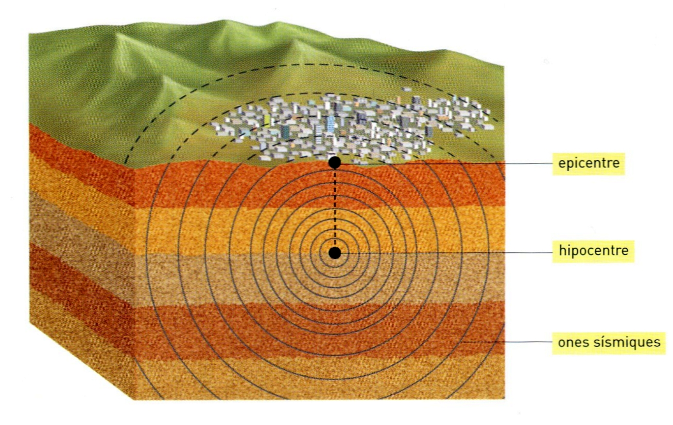
DEFINICIÓ :
Un terratrèmol és un moviment sobtat del terreny que pot ocasionar danys importants a les persones,les edificacions i el terreny.

Slide 3
CARACTERÍSTIQUES :
Les característiques són:
1- Són de magnitud forta o fluixa.
2- Si són de magnitud forta poden tenir conseqüències devastadores.

Slide 4
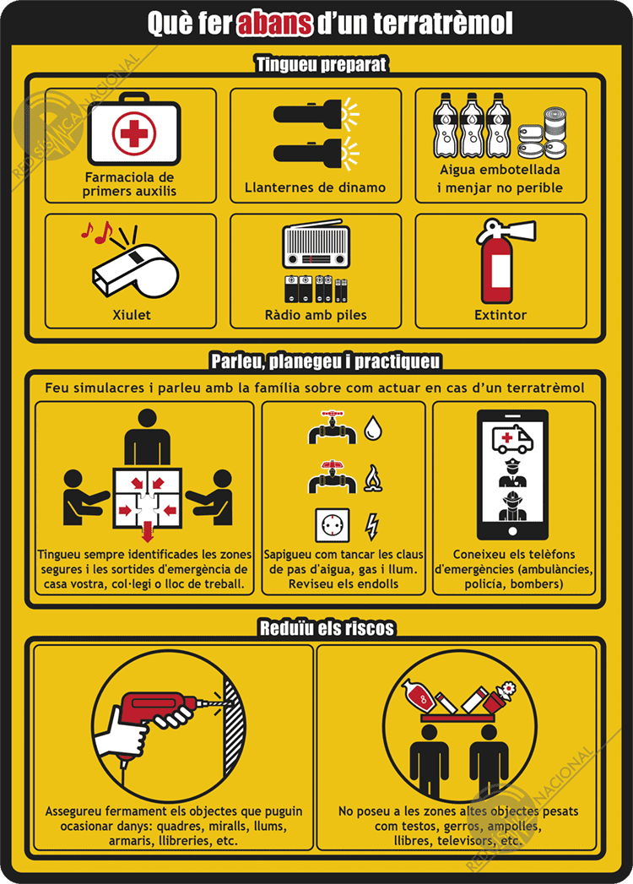
abans d’un terratrèmol:
Hem de tenir preparada una farmaciola, llanternes, ràdio i piles. També cal guardar aliments i aigua embotellada.
Els adults han de saber com desconectar l’aigua i l’electricitat de la casa.
Hem de conèixer els telèfons de bombers, policia,creu roja… 112, 118
CATAKIT

Slide 5
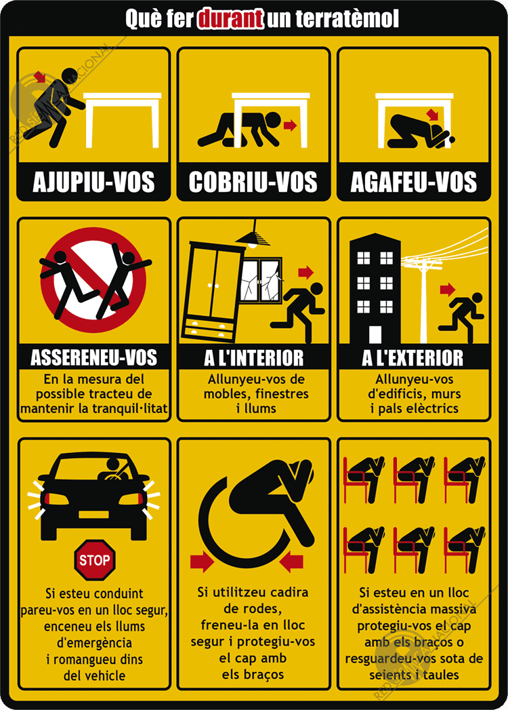
durant un terratrèmol :
Si ens trobem dins d’un edifici Si ens trobem fora
Ens hem de quedar a dins,ja que Hem d’anar cap algun espai
si intentem sortir ens poden obert i allunyar-nos dels
caure objectes a sobre. edificis d’on poden caure
objectes.
Ens hem de refugiar sota una Si anem en cotxe, ens hem
taula o sota el marc d’una porta. de quedar a dins iintentar
Ens hem d’allunyar de les finestres allunyar-nos dels ponts,
i dels objectes que puguin caure. pals elèctrics i arbres.

Slide 6
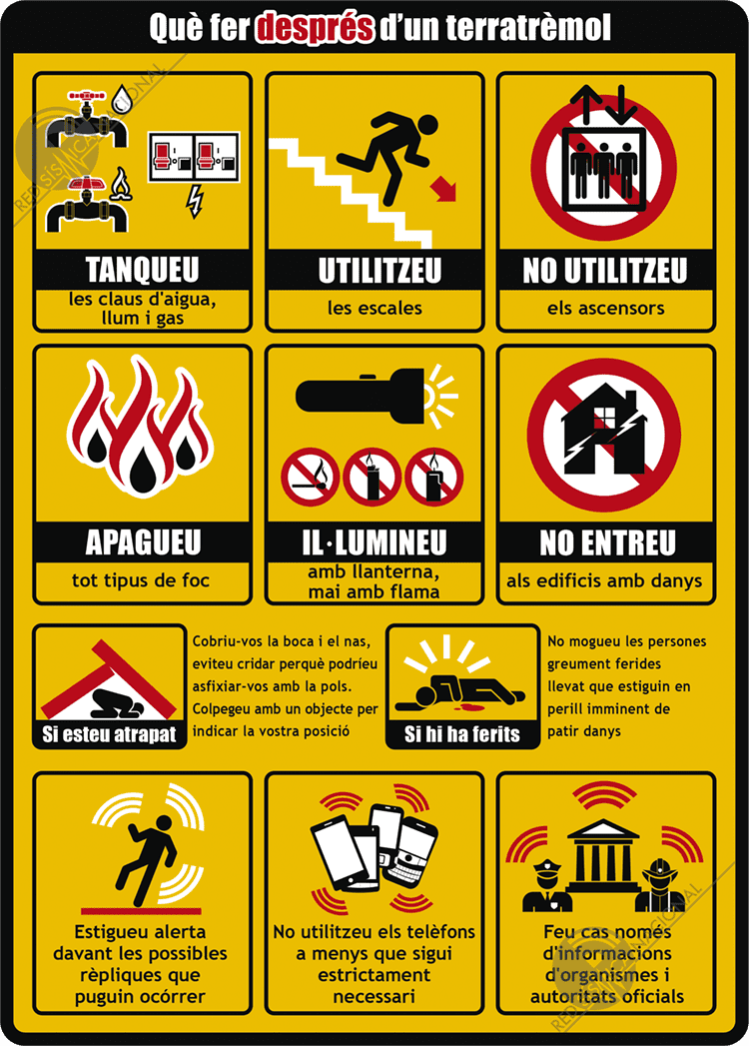
després d’un terratrèmol:
Poden produir-se rèpliques (petits terratrèmols posteriors a un de més gran) que poden causar destrosses addicionals. Per això hem de mantenir-nos allunyats del edificis danyats. No hem de tornar a casa fins que les autoritats ens ho indiquin. Hem d'encendre la ràdio i seguir els consells de les autoritats, que ens indicaran el que hem de fer. Hem de donar els primers auxilis a les persones ferides. Si hi ha ferits greus,cal demanar ajuda als cossos d’emergència. Només podem utilitzar el telèfon en cas d’emergència.
112/ 118/ 116/ 110

Slide 7
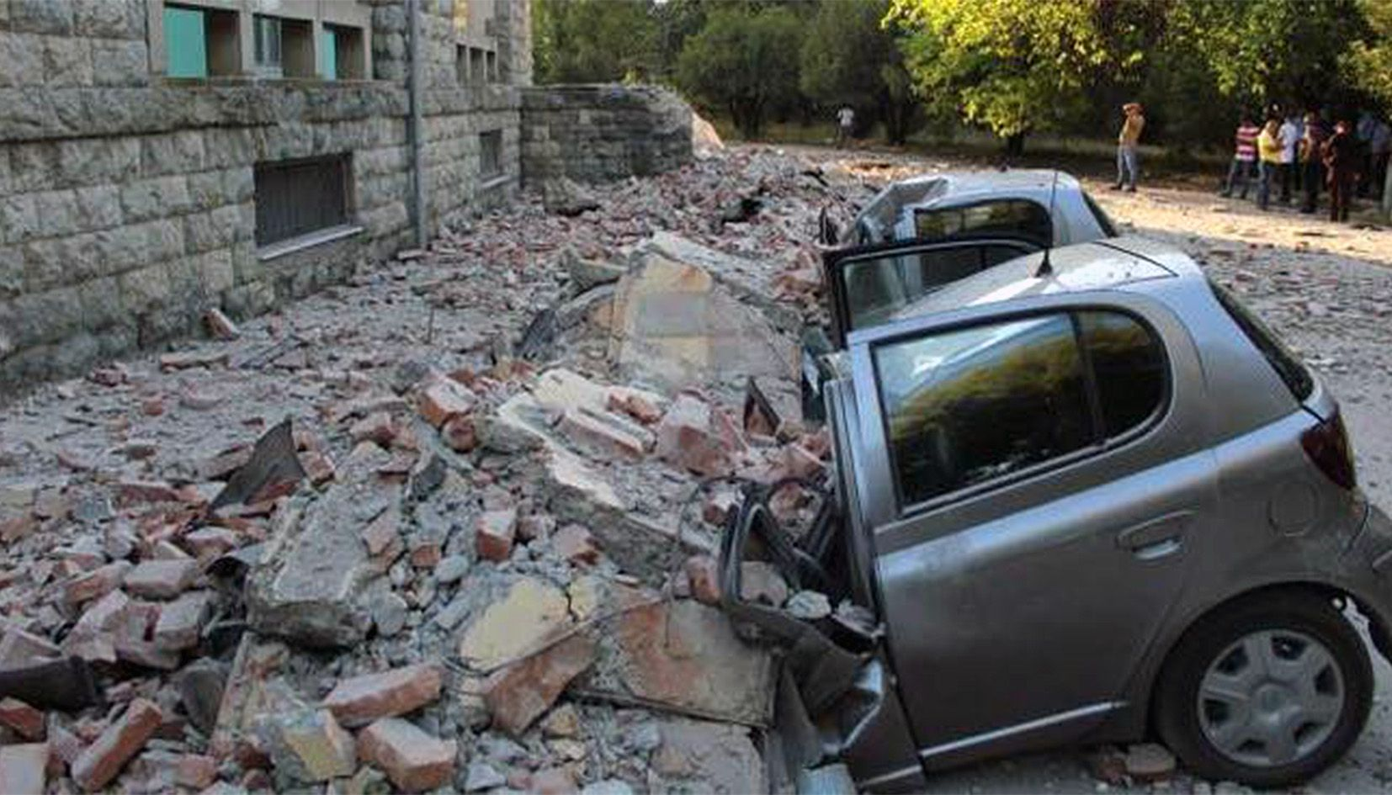
FETS REALS D’ANDORRA:
1-El dia 18 de febrer de 1996 va haver un terratrèmol de magnitud 5 a l’escala Richter.
2- El dia 31 de desembre de l’any 1997 va haver un terratrèmol a Santa Coloma de magnitud 2.6.

